Slide 1
台北空氣品質 資料收集與分析
指導老師：賀嘉生 老師
組員：吳振豪 10477035
籃翊綸 10477023

Slide 2
目錄
1. 研究介紹 | 3
2.假設 | 5
3.系統設計 | 6
4.數據獲取與整理 | 21
5.數據分析 | 22
6.數據呈現 | 23
7.結論&討論 | 24

Slide 3
1.研究介紹
從 Data Taipei, 中央氣象局氣象資料開放平台及台電各平台之開放資料中，
統整各地詳細資料（如空氣盒子即時量測資料,即時發電量etc.）
比對環境署的空氣監測資料，分析各項資訊與空氣污染之關係，
找出一天中天氣變化與人為因素對於空氣品質的影響。

Slide 4
1-1研究目標
目的是藉由收集PM2.5空間及時間變化，探討台北都會區PM2.5濃度進行時間分析，探討時間分佈之 趨勢特性。

Slide 5
2.假設
1. PM2.5濃度 與 天氣有關
2. PM2.5濃度 與 一天中時間有關

Slide 6
3.系統設計

Slide 7

Data.Taipei (Taipei Open Data)

Slide 8
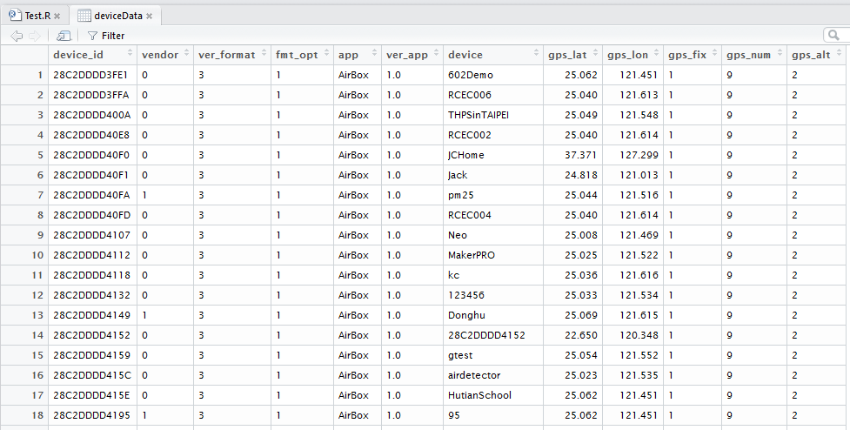
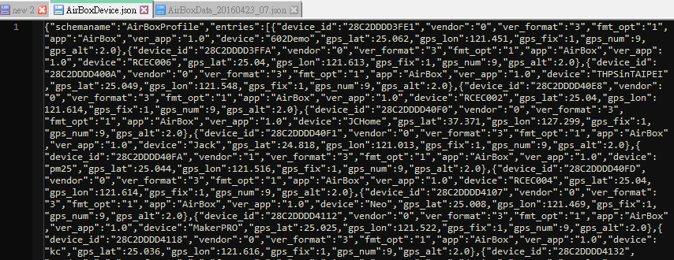
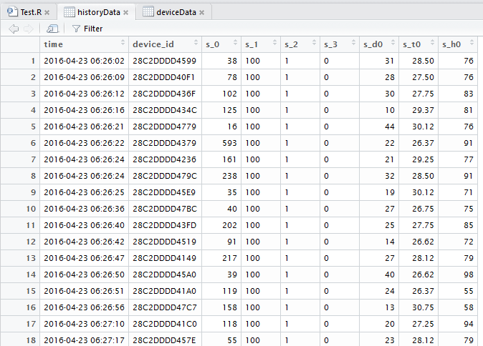
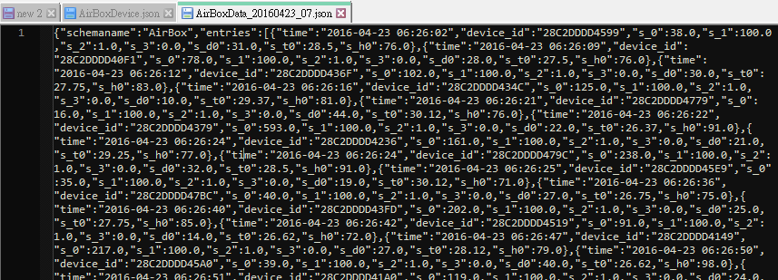
空氣盒子即時量測資料 (Data.Taipei)
分成兩部分的資料集，每小時更新，格式JSON
裝置資料 (重點部分)
device_id：AirBox ID
gps_lat：Latitude
gps_lon：Longitude
量測資料 (重點部分)
time：資料產生時間
device_id：AirBox ID
s_d0：PM2.5
s_t0：Temperature
s_h0：Humidity

Slide 9
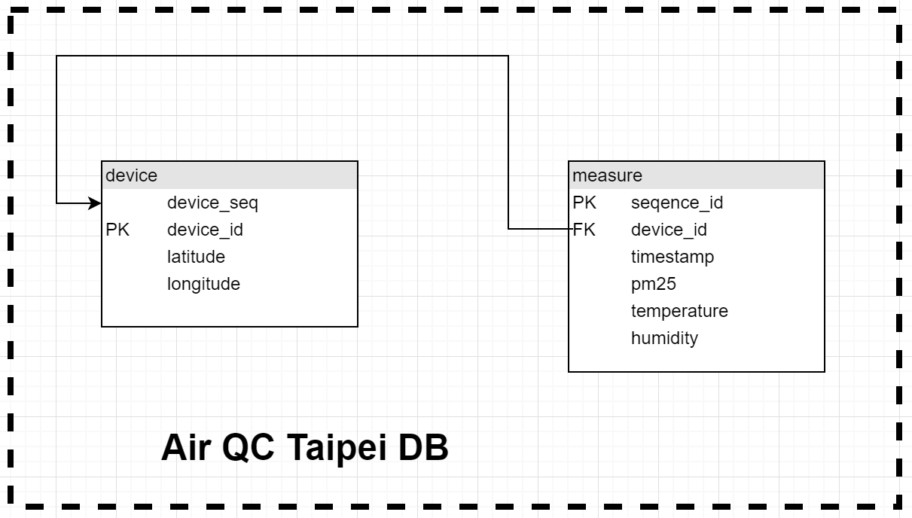
空氣盒子即時量測資料 (Data.Taipei)
Data Relation

Slide 10
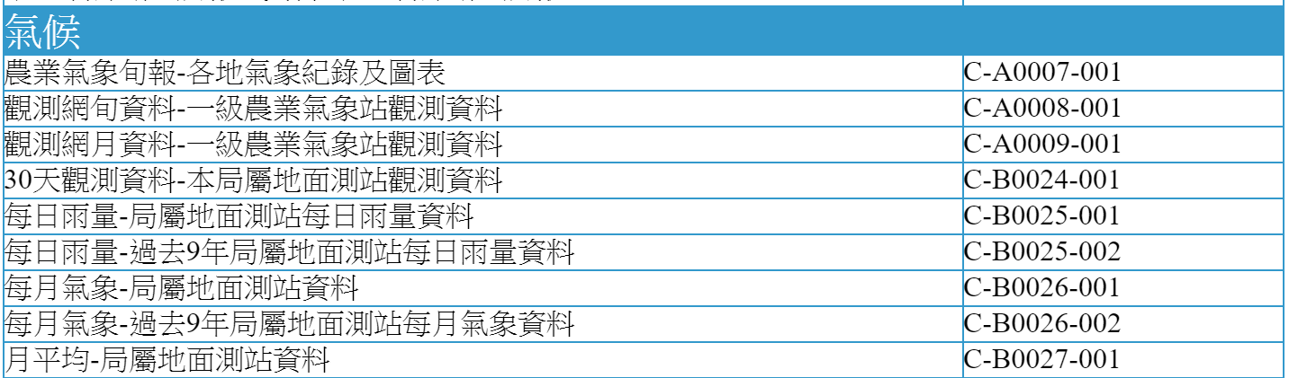
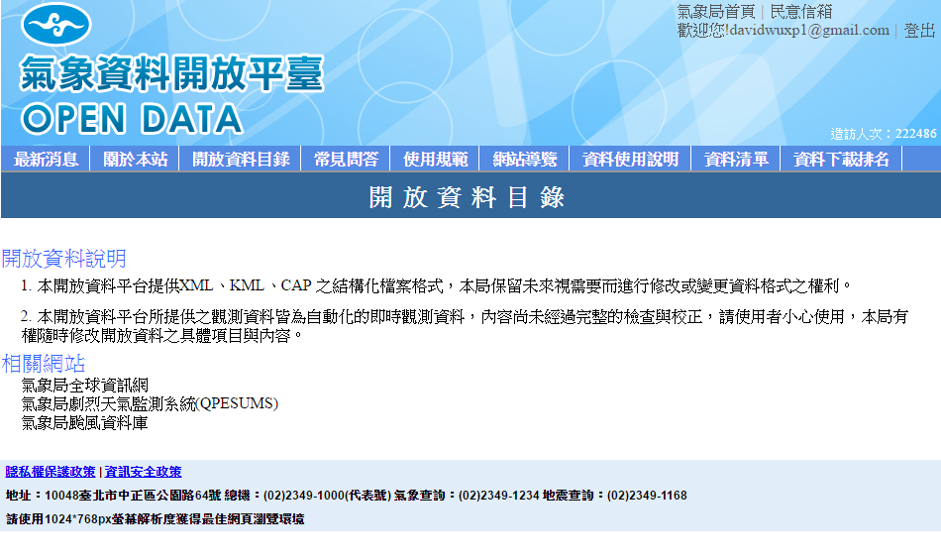
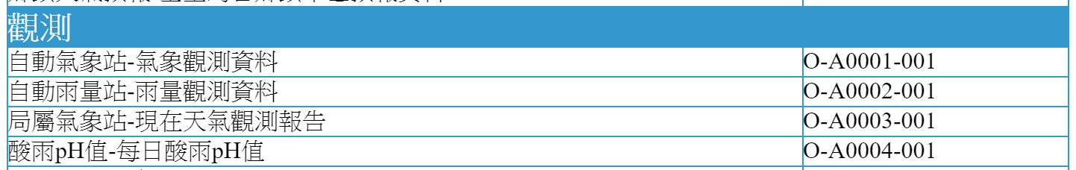
中央氣象局 氣象資料開放平台 (opendata.cwb.gov.tw)

Slide 11
資料收集自動化

Slide 12
資料收集自動化

Slide 13
4.數據整理
來源
Data.Taipei (Taipei Open Data)
空氣盒子即時量測資料
中央氣象局 氣象資料開放平台
自動氣象站-氣象觀測資料 O-A0001-001
自動雨量站-雨量觀測資料 O-A0002-001
局屬氣象站-現在天氣觀測報告 O-A0003-001
酸雨pH值-每日酸雨pH值 O-A0004-001

Slide 14
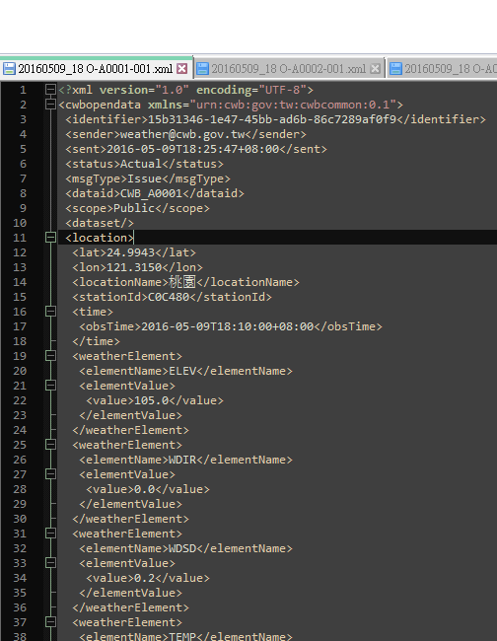
資料內容
自動氣象站-氣象觀測資料，每小時更新一次，格式XML

Slide 15
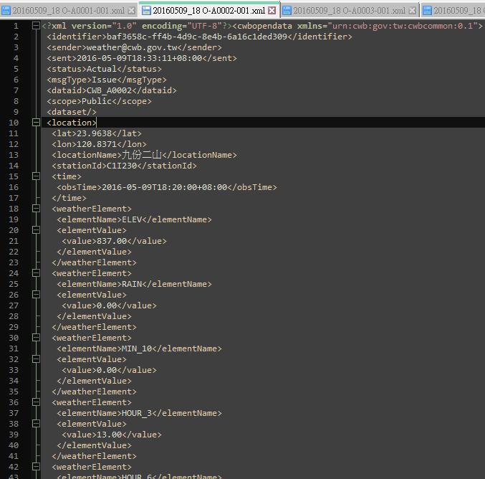
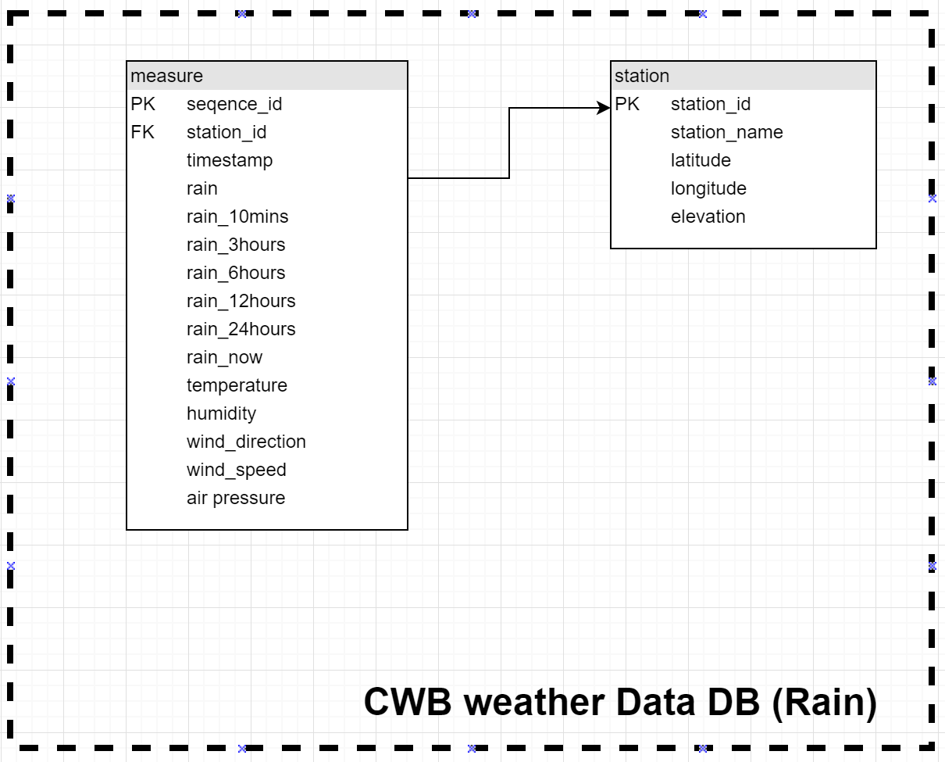
資料內容 (cont’d)
自動雨量站-雨量觀測資料，每小時更新一次，格式XML

Slide 16
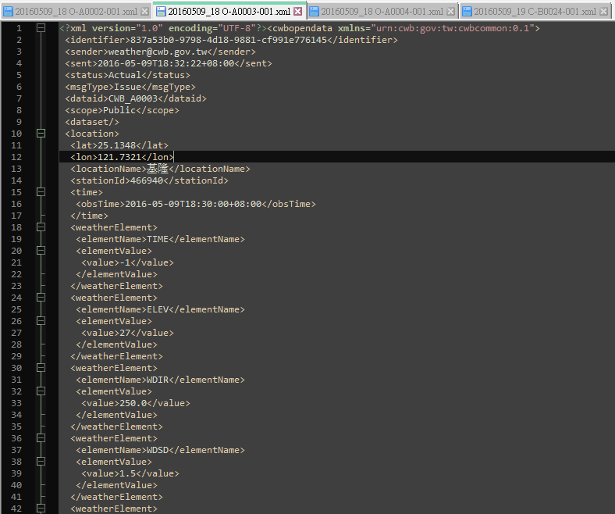
資料內容 (cont’d)
局屬氣象站-現在天氣觀測報告，每小時更新一次，格式XML

Slide 17
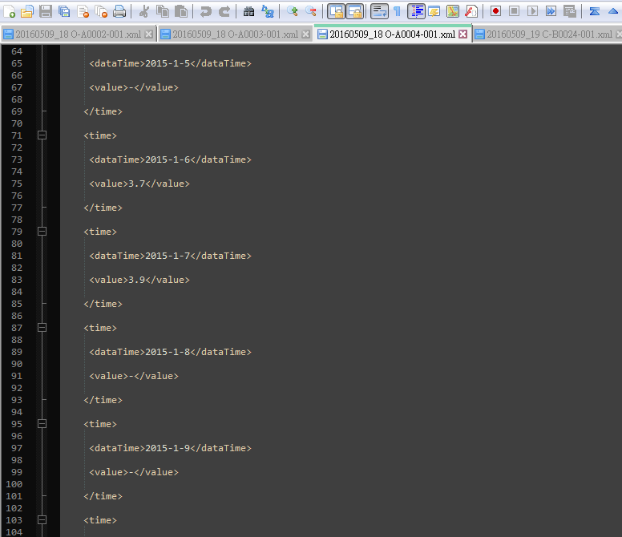
資料內容 (cont’d)
酸雨pH值-每日酸雨pH值，每小時更新一次，格式XML

Slide 18
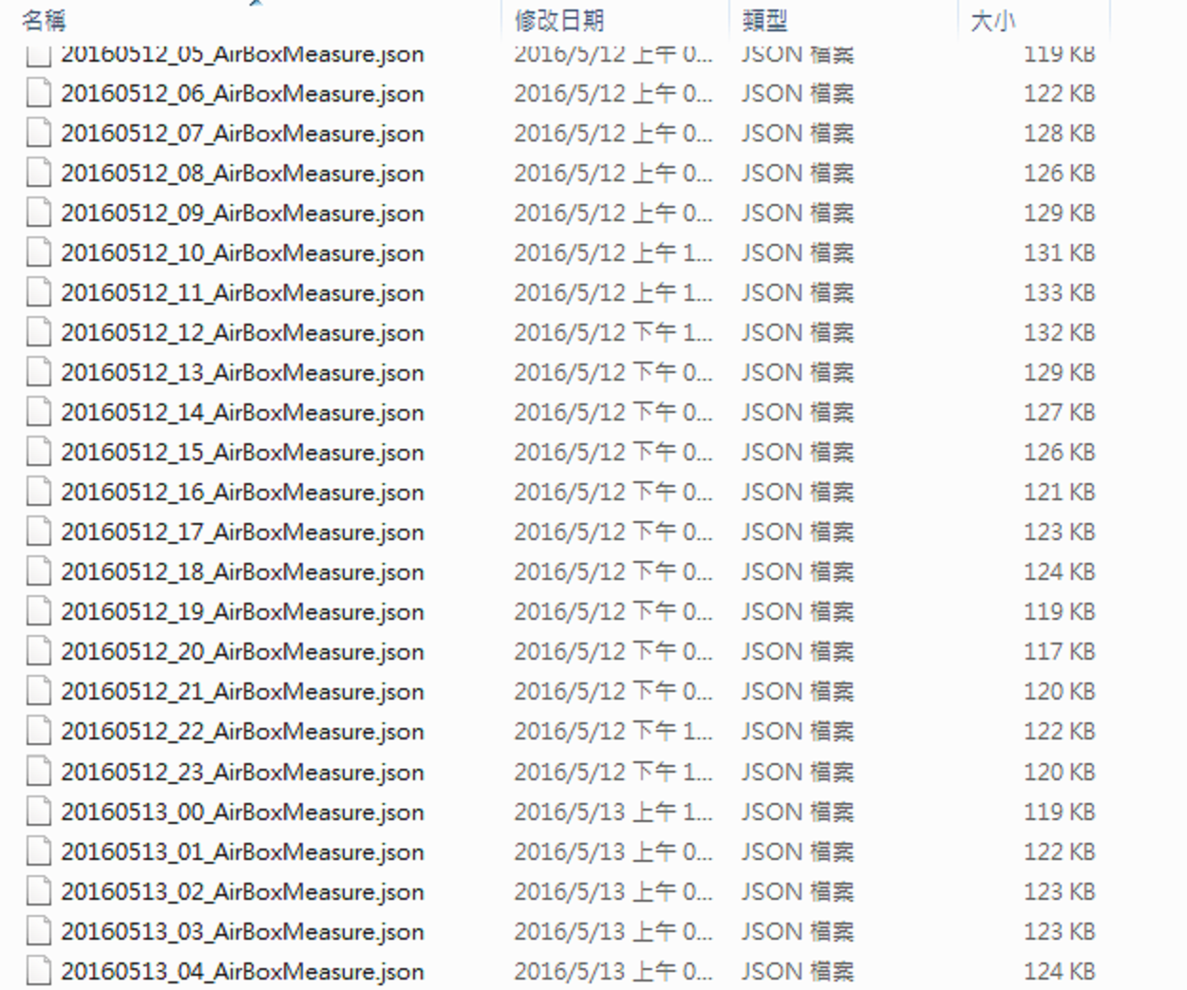
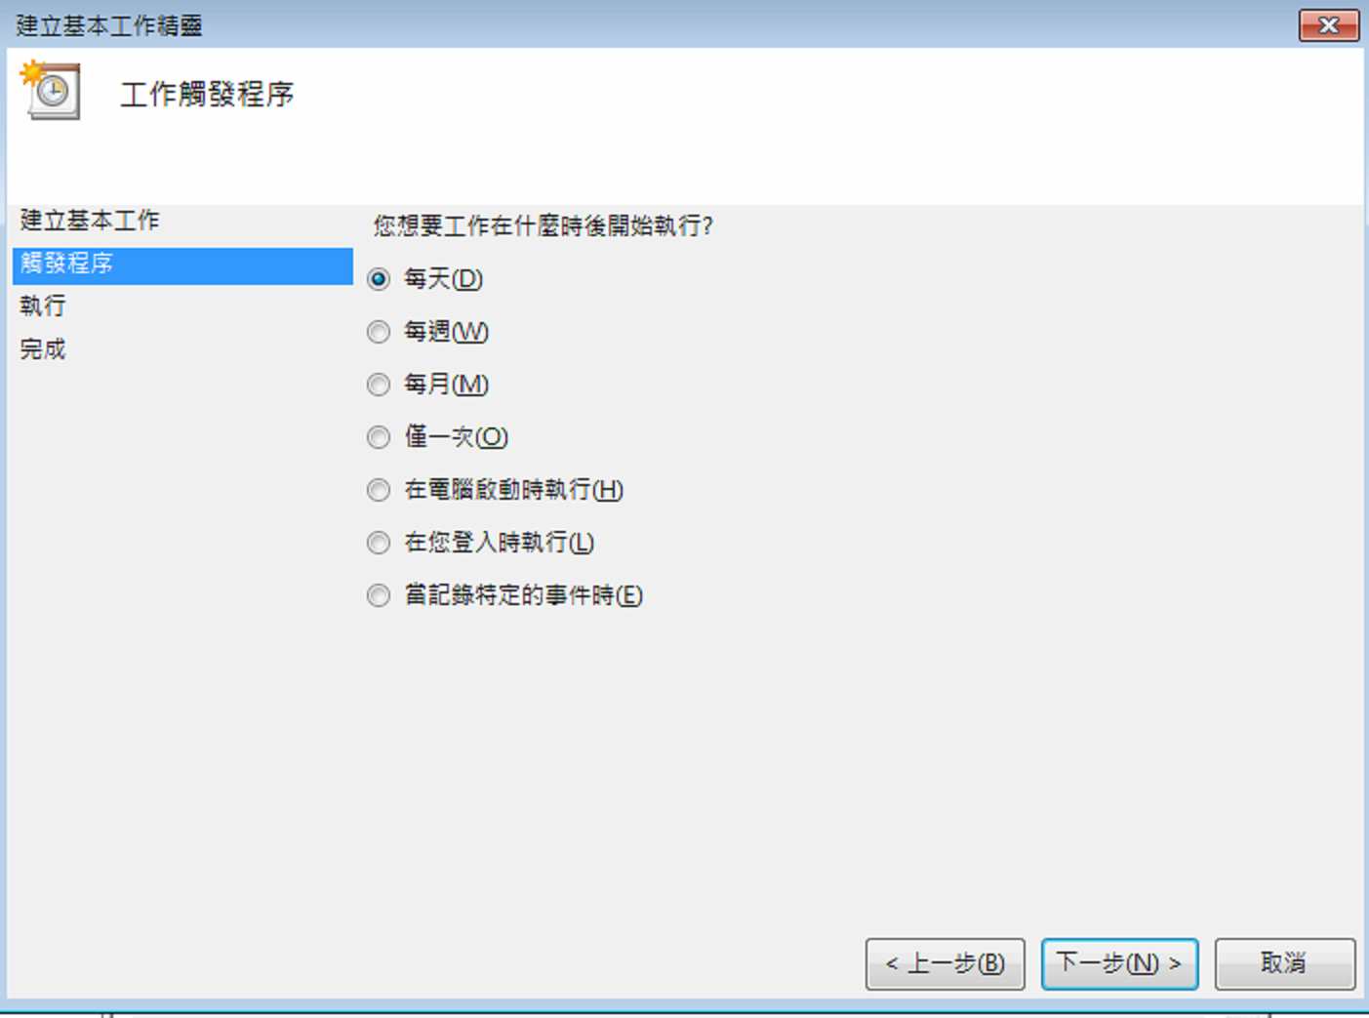
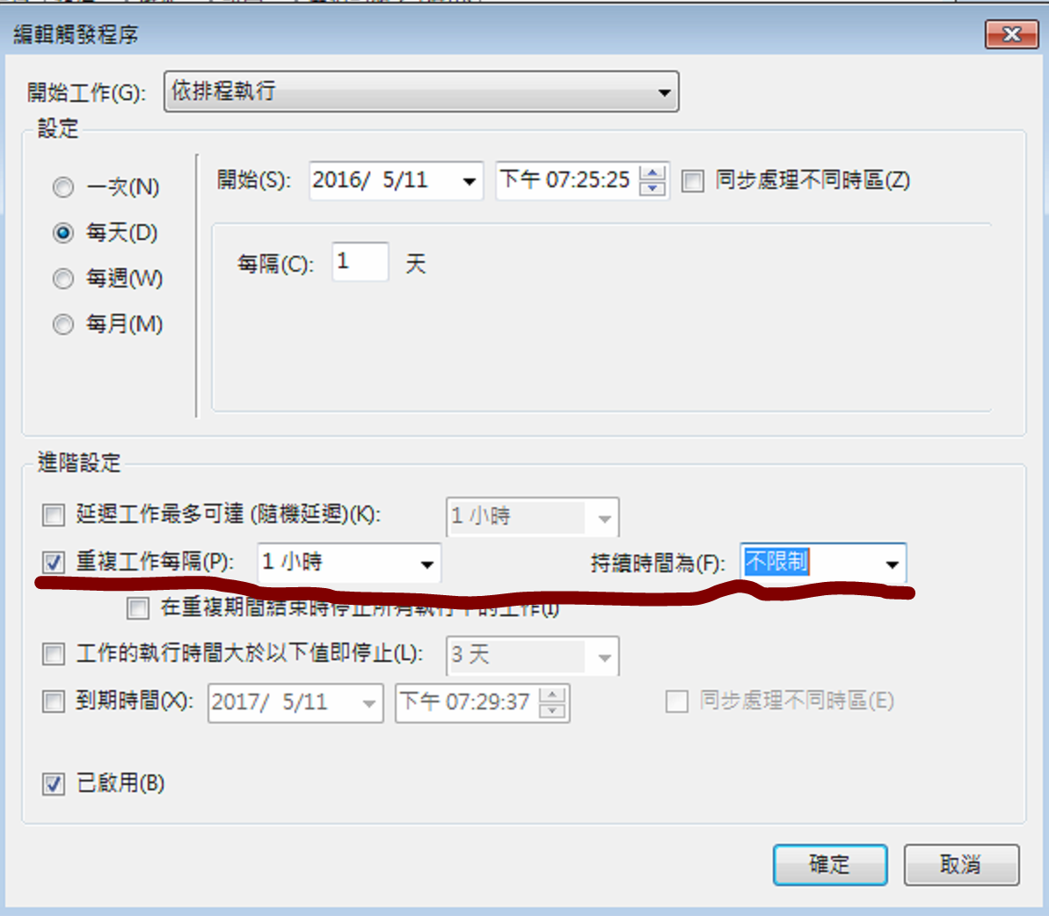
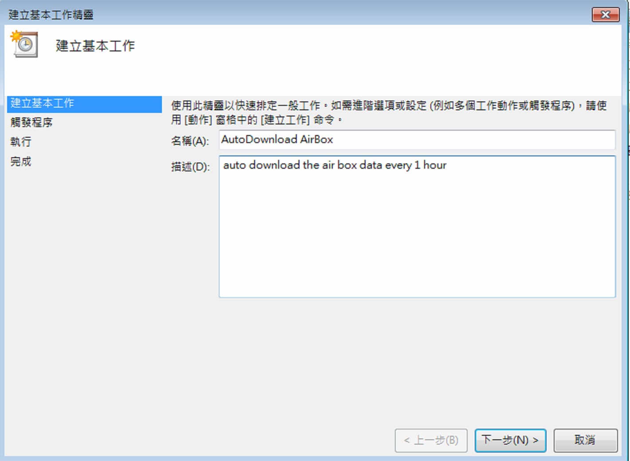
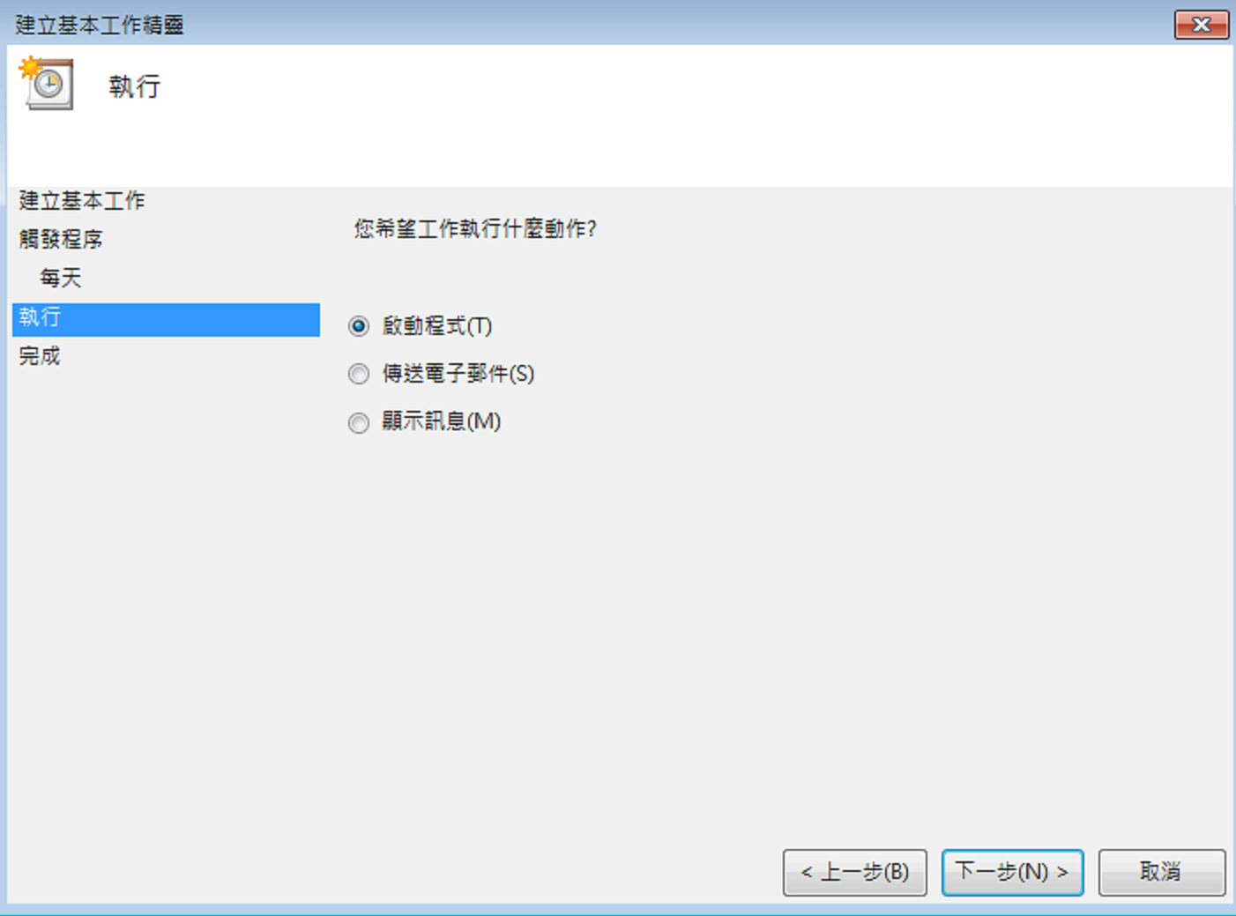
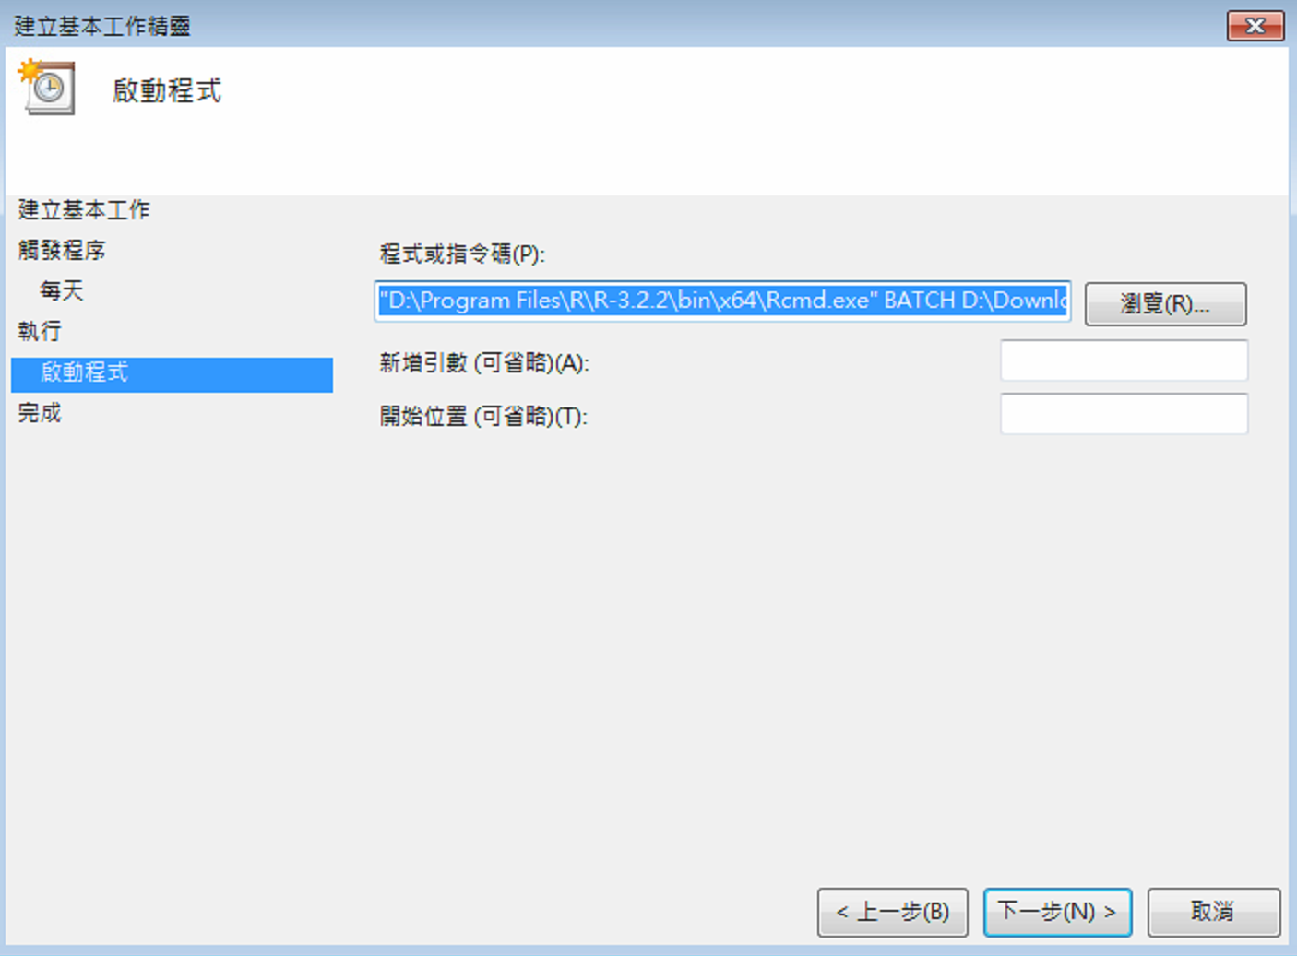
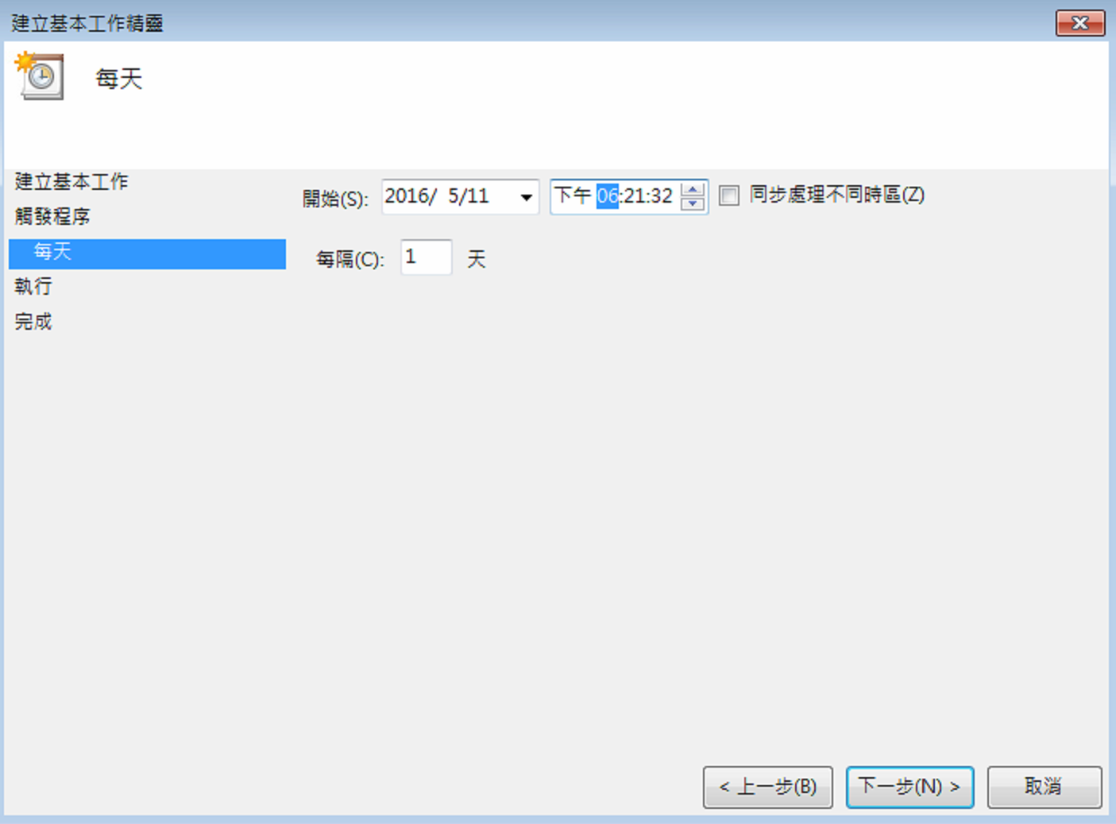
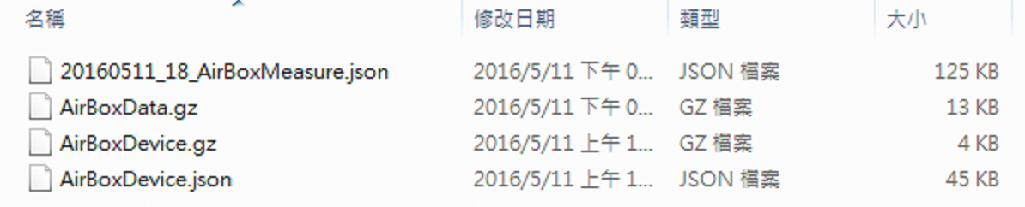
資料收集自動化

Slide 19
5.數據分析

Slide 20
6.數據呈現

Slide 21
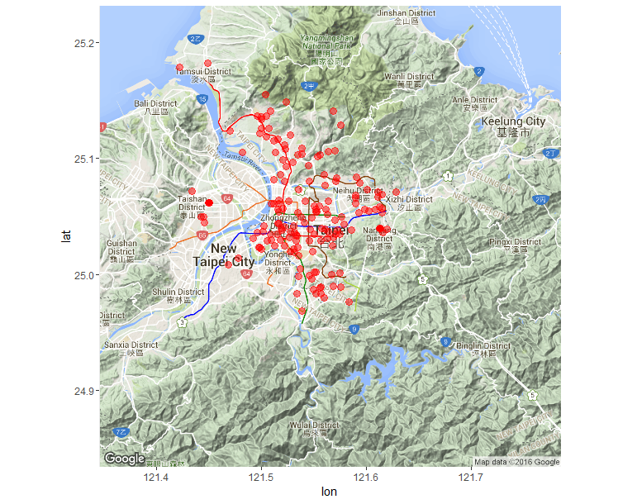
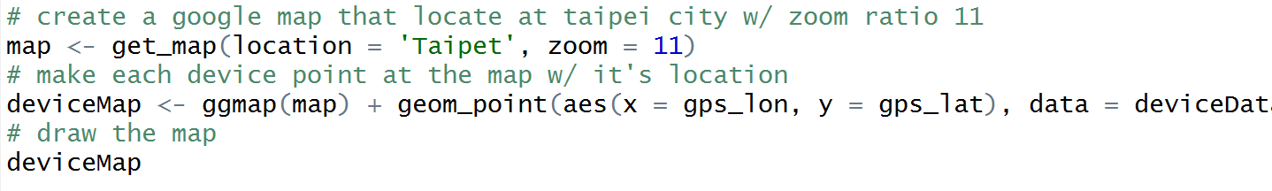
資料視覺化
使用R配合Google Map API

Slide 22
7.結論&討論

